Slide 1
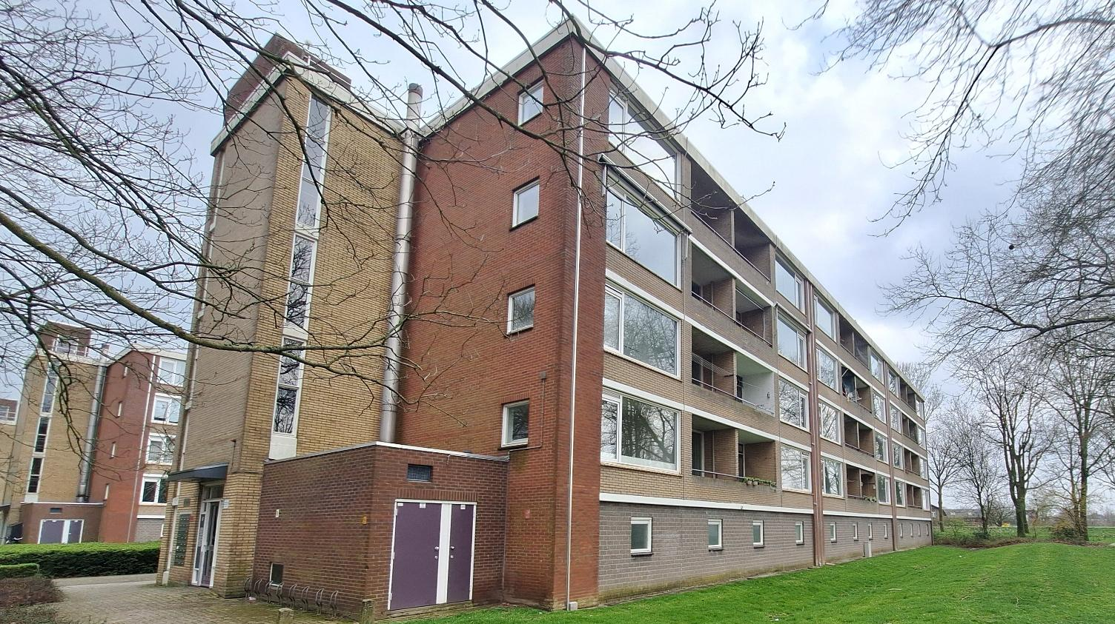

Informatiebijeenkomst Wadenoijenlaan
8 juli 2025

Slide 2
Informatiebijeenkomst Wadenoijenlaan
Agenda
19.30 Inloop en opening
    Plannen en planning
    Voorlopig ontwerp gebouw
    Voorlopig ontwerp buitenruimte
20.15 Sluiting plenaire deel
    In groepjes naar informatie borden

Slide 3
Informatiebijeenkomst Wadenoijenlaan
Plannen
Bestaand 72 sociale huur appartementen
Behoefte aan appartementen voor jongeren, gezinnen en (veel) senioren
  Meer huurwoningen voor terugkeerders én woningzoekende:
    72 sociale huur: lagere inkomens
    36 middenhuur: midden inkomens
  Energiezuinig en comfortabel
  Zorg aan huis met VPT
  Ontmoetingsruimte buurt
  Nieuwe inrichting buitenruimte

Slide 4
Informatiebijeenkomst Wadenoijenlaan
Planning
2022 – 2024 van renovatie naar nieuwbouw
2024 – 2025 herhuisvesting en schetsontwerp
Juli 2025 >> presentatie voorlopig ontwerp
September 2025 start sloopwerkzaamheden
Eind 2025 definitief ontwerp en vergunningaanvraag gereed
Begin 2026 >> informatie bijeenkomst
Voorjaar 2026 start nieuwbouw
Begin 2028 oplevering woningen en buitenruimte
Planning is een prognose en kan wijzigen.

Slide 5
Informatiebijeenkomst Wadenoijenlaan
Voorlopig ontwerp gebouw

Slide 6
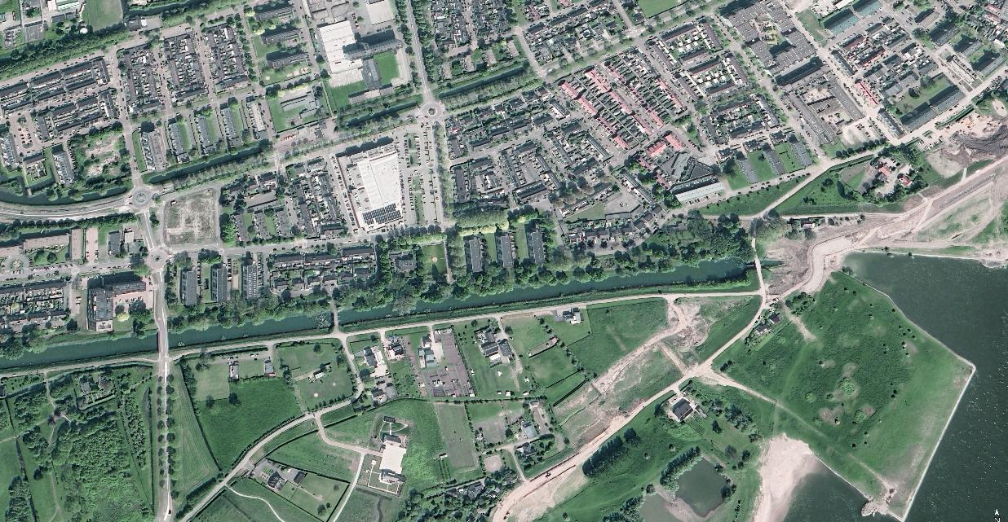
Informatiebijeenkomst Wadenoijenlaan

Slide 7
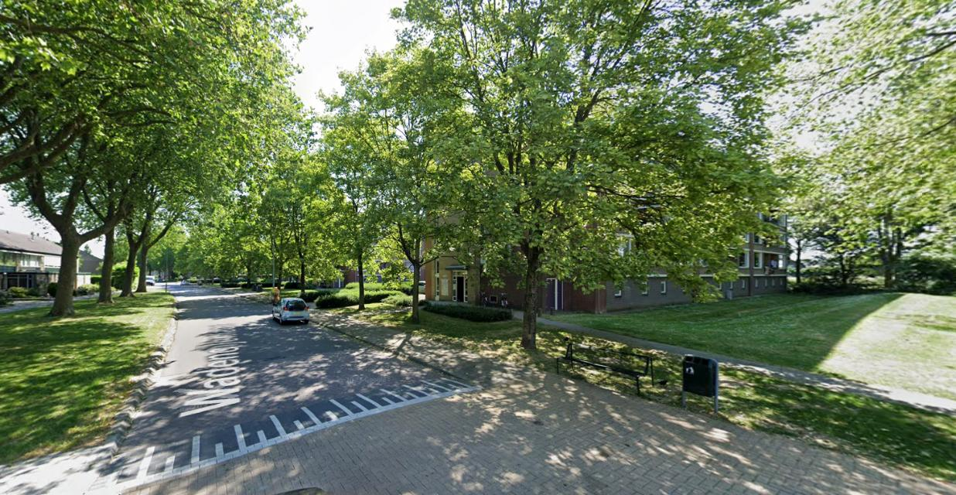
Informatiebijeenkomst Wadenoijenlaan

Slide 8
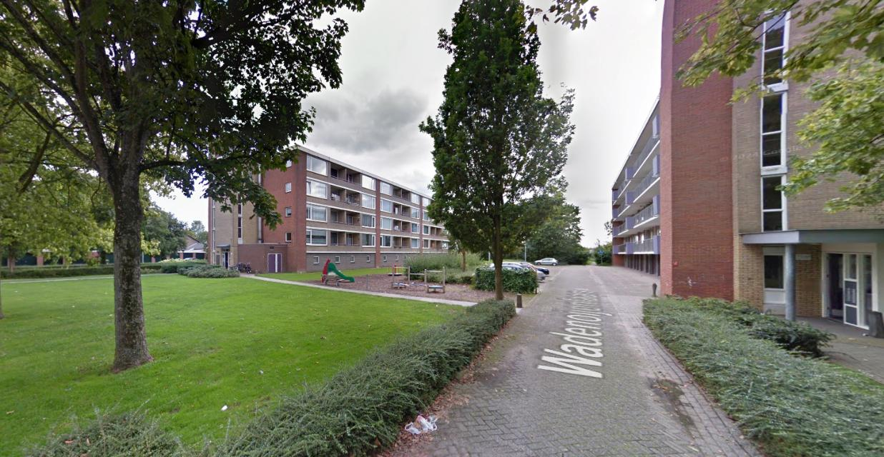
Informatiebijeenkomst Wadenoijenlaan

Slide 9
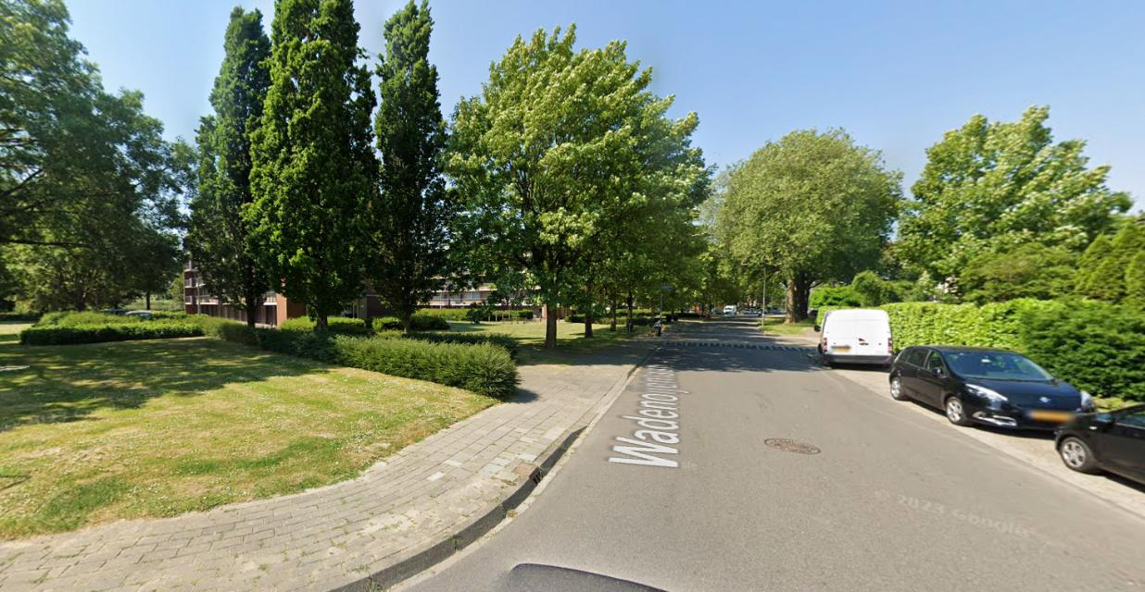
Informatiebijeenkomst Wadenoijenlaan

Slide 10
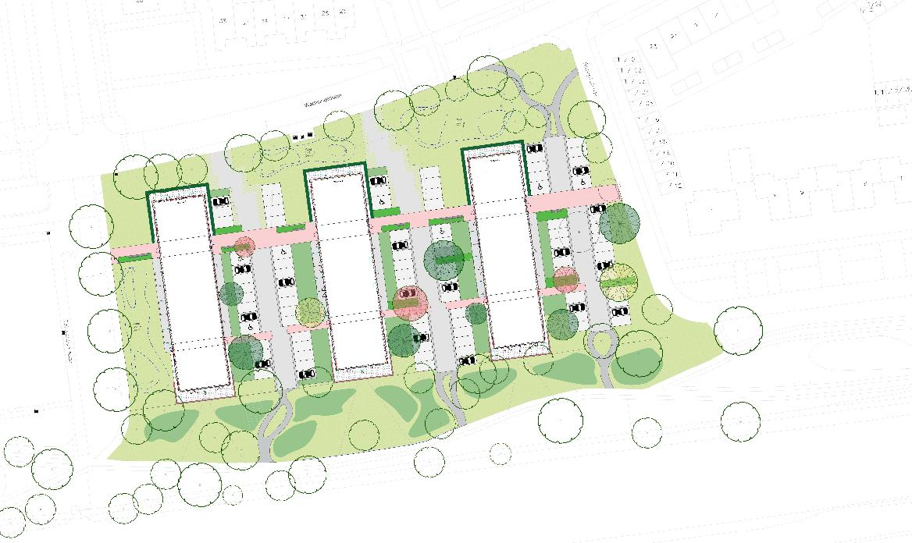
Informatiebijeenkomst Wadenoijenlaan

Slide 11
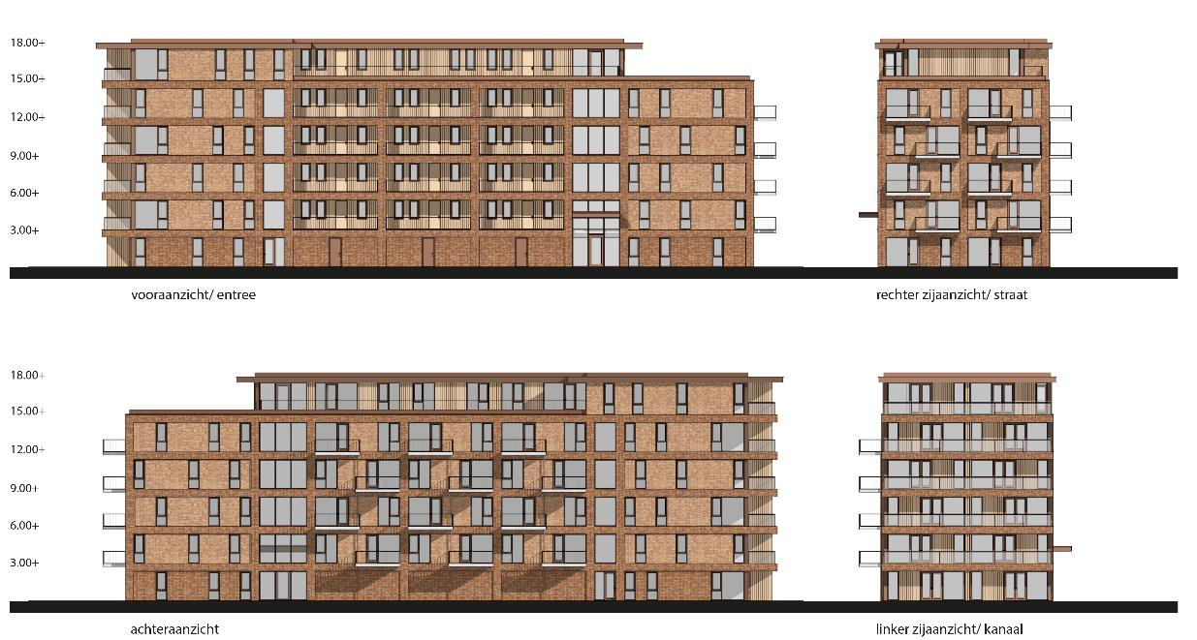
Informatiebijeenkomst Wadenoijenlaan

Slide 12
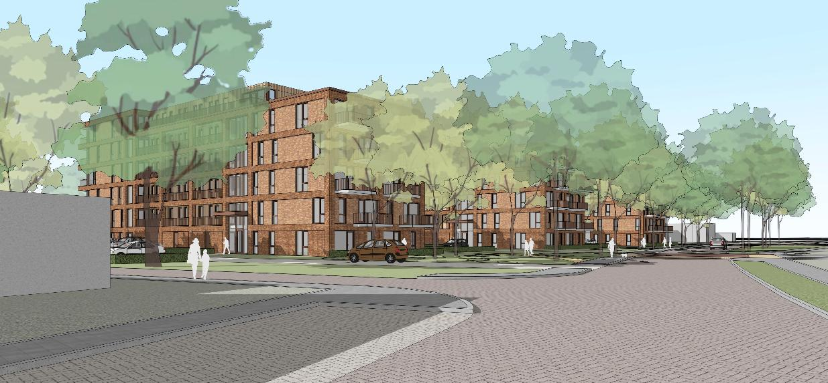
Informatiebijeenkomst Wadenoijenlaan
Vanaf kruispunt Rumptstraat met Wadenoijenlaan

Slide 13
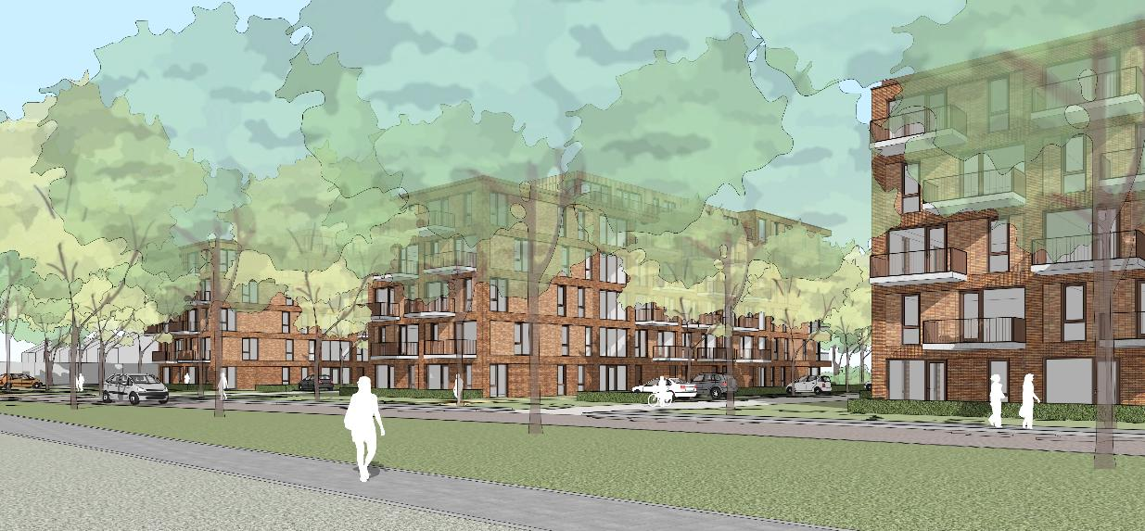
Informatiebijeenkomst Wadenoijenlaan
Vanaf de Wadenoijenlaan

Slide 14
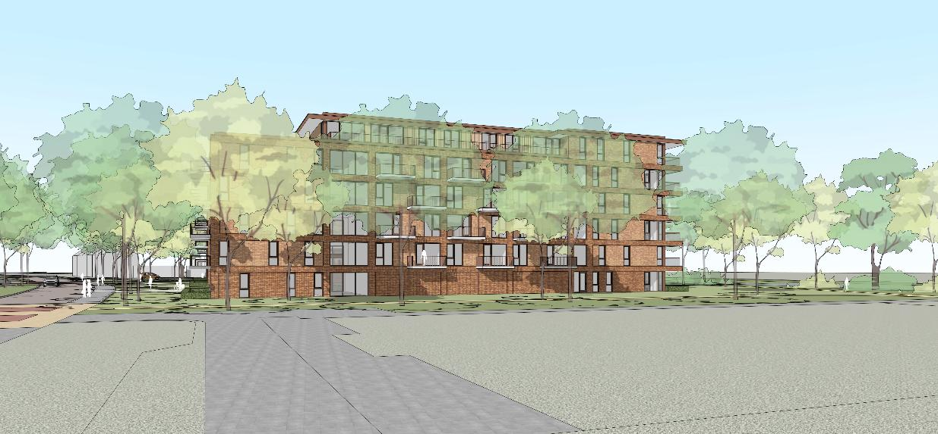
Informatiebijeenkomst Wadenoijenlaan
Vanaf kruispunt Teisterbantlaan met Wadenoijenlaan

Slide 15
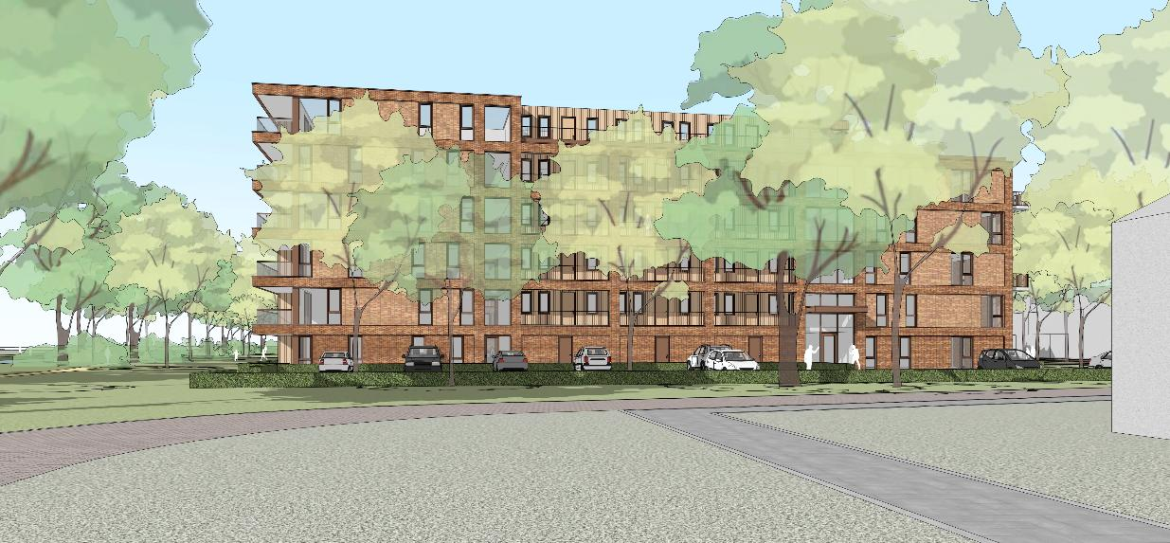
Informatiebijeenkomst Wadenoijenlaan
Vanaf de Rumptstraat

Slide 16
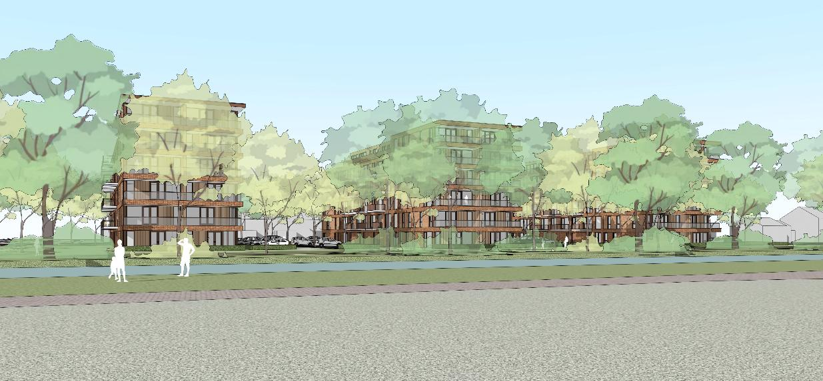
Informatiebijeenkomst Wadenoijenlaan
Vanaf de Inundatiedijk zuid

Slide 17
Informatiebijeenkomst Wadenoijenlaan
Voorlopig ontwerp buitenruimte

Slide 18
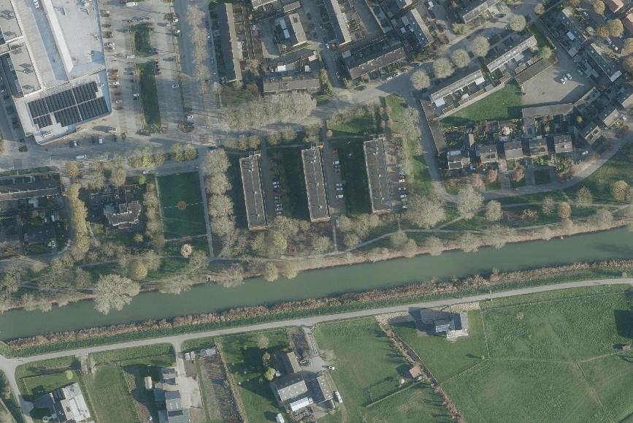
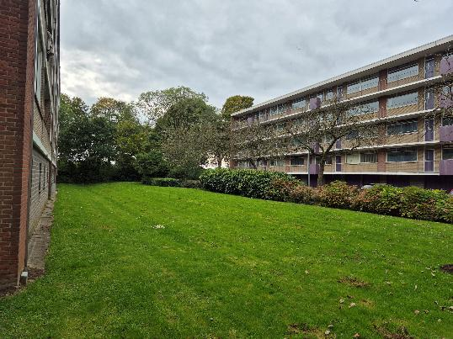
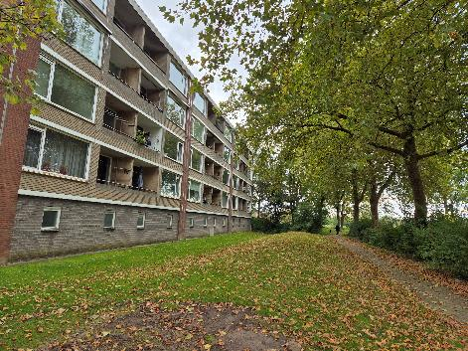
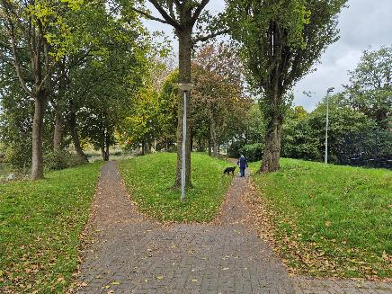

Omgeving en huidige situatie

Slide 19
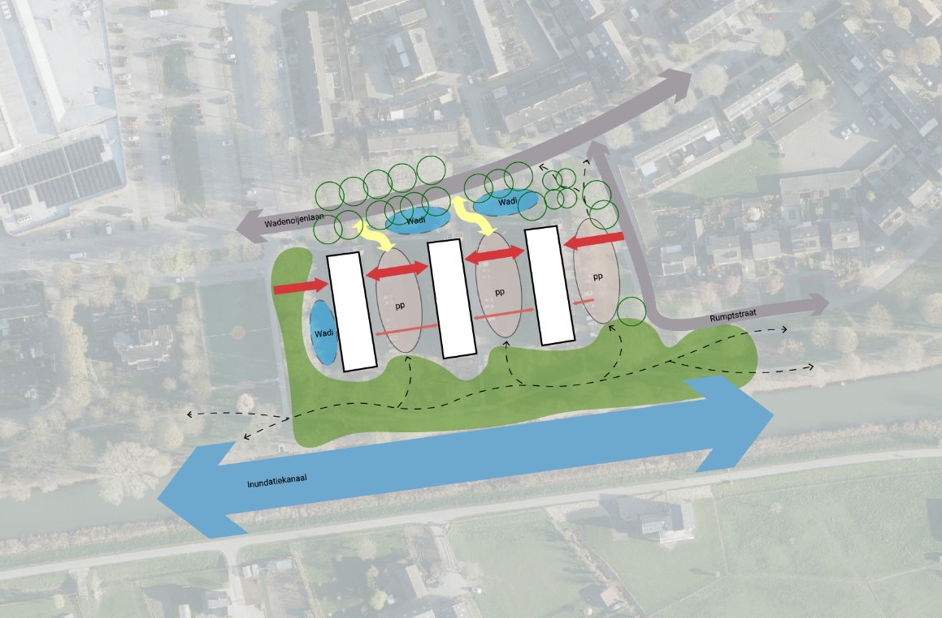
Visie

Slide 20
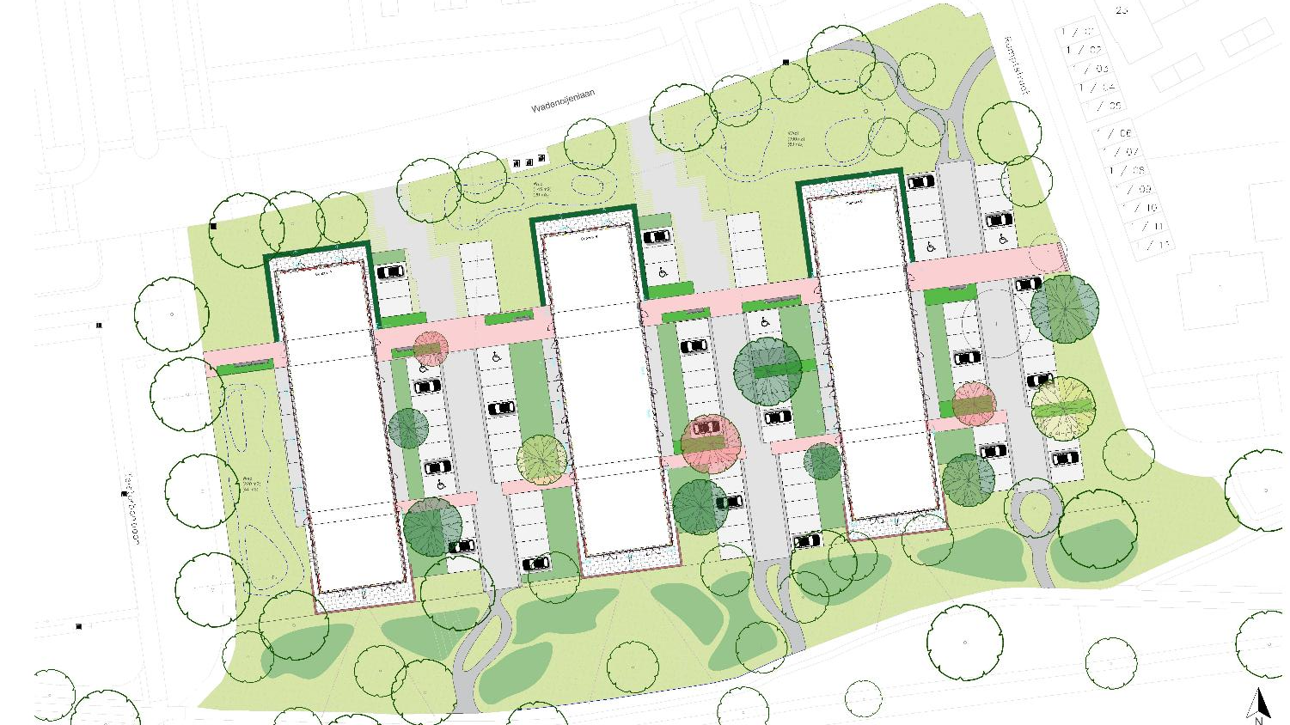
Ontwerp buitenruimte

Slide 21
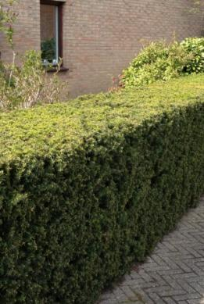
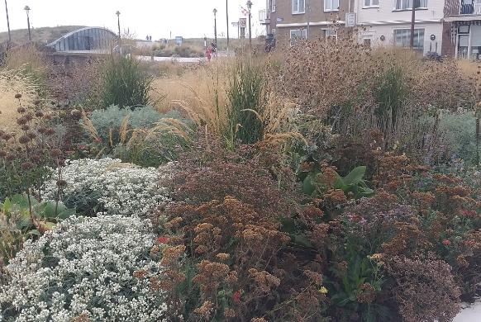
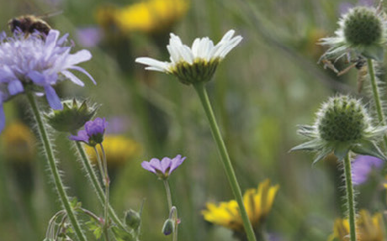
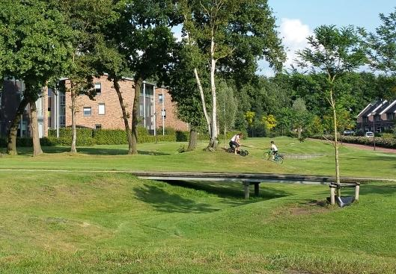
Blokhagen
Bloeiende en struikachtige beplanting
Wadi’s → Klimaatadaptatie
Biodiversiteit
Speelvoorzieningen (bv. boomstammen)
Groen

Slide 22
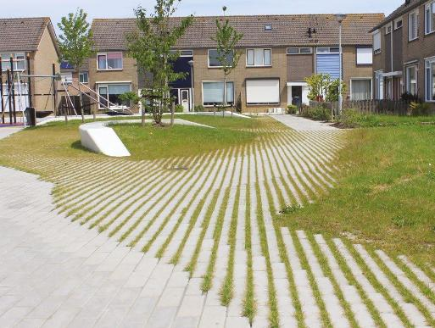
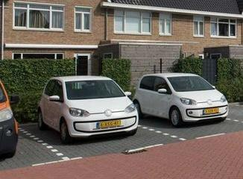
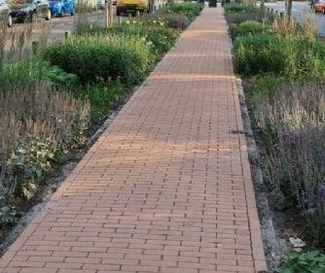
De rijbaan laten overgaan in gras
Verschillende sfeervolle verhardingen per functie
Materialisatie

Slide 23
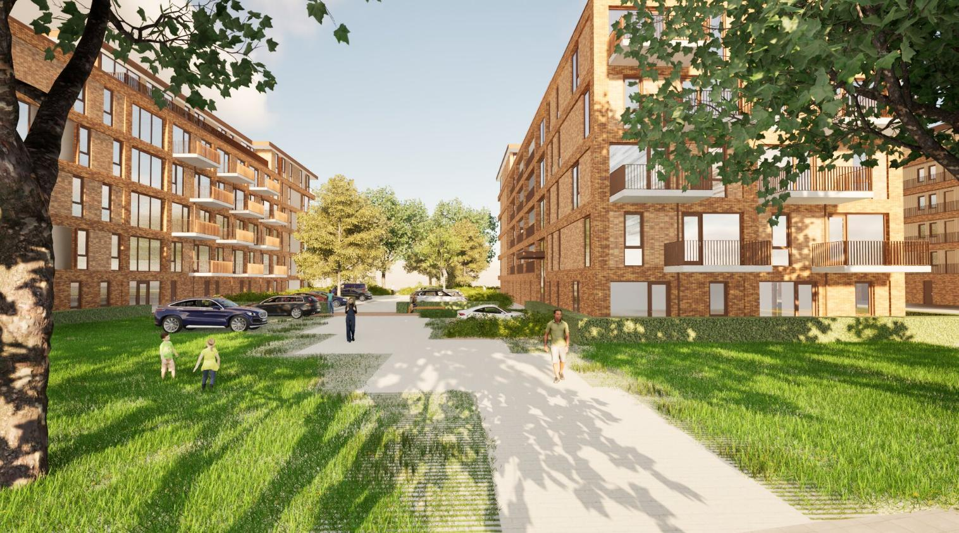

Slide 24
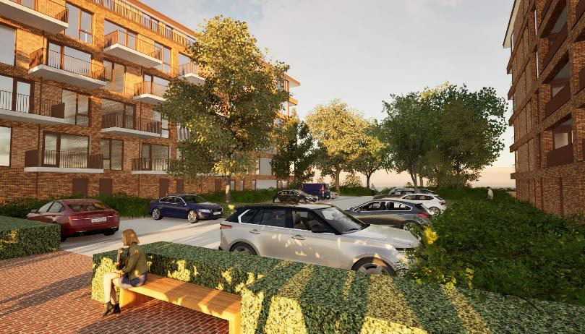
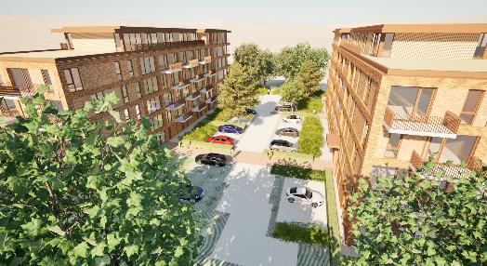
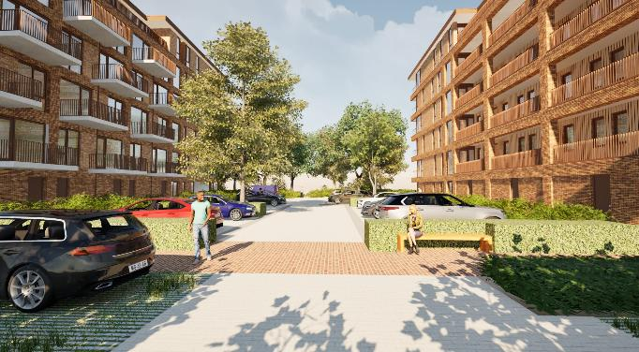
Informeel parkeren; zoveel mogelijk in het groen
Entree versterken; sfeervolle verblijfsplaats
Verschillende typen beplanting en bomen
Impressie

Slide 25
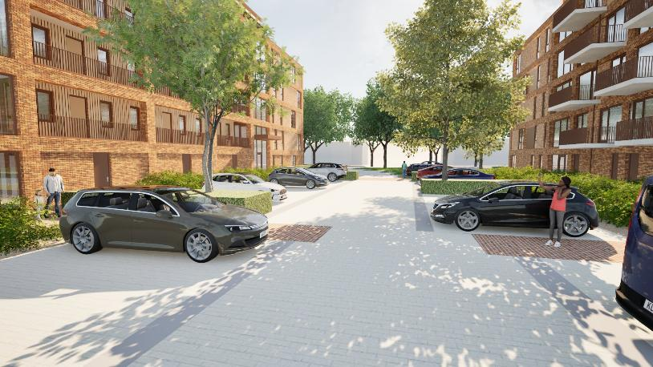
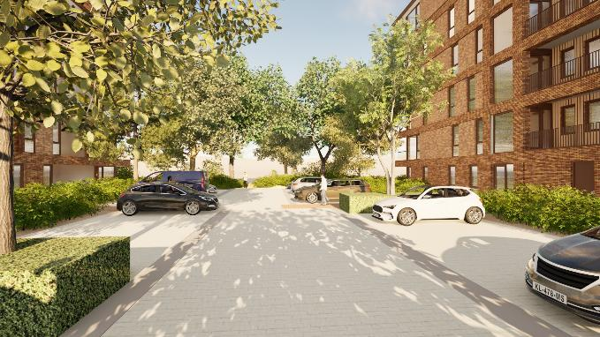
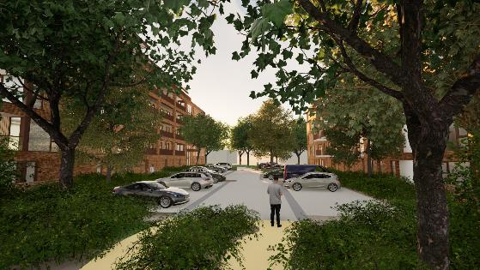
Overgang van parkeerplaats naar park met bomen en struikachtige beplanting
Secundair entree versterken met type bestrating en hagen
Impressie

Slide 26
Informatiebijeenkomst Wadenoijenlaan
Dank voor uw aandacht!
Sluiting plenaire deel en in groepjes bij informatieborden voor vragen en suggesties

